Slide 1
Доступность медицинских услуг маломобильным группам населения в КГБУЗ «КМКБ № 4»

Slide 2
Схема
территории КГБУЗ "Красноярская межрайонная клиническая больница № 4"
Парковка
для инвалидов
Ул. Кутузова, 71
Шлагбаум
Переход
Актовый зал
Переход
Административный корпус
Пищеблок
кс
КС
ТП 407

Slide 3
Градостроительный план земельного участка

Slide 4
Карта доступности объектов РФ

Slide 6
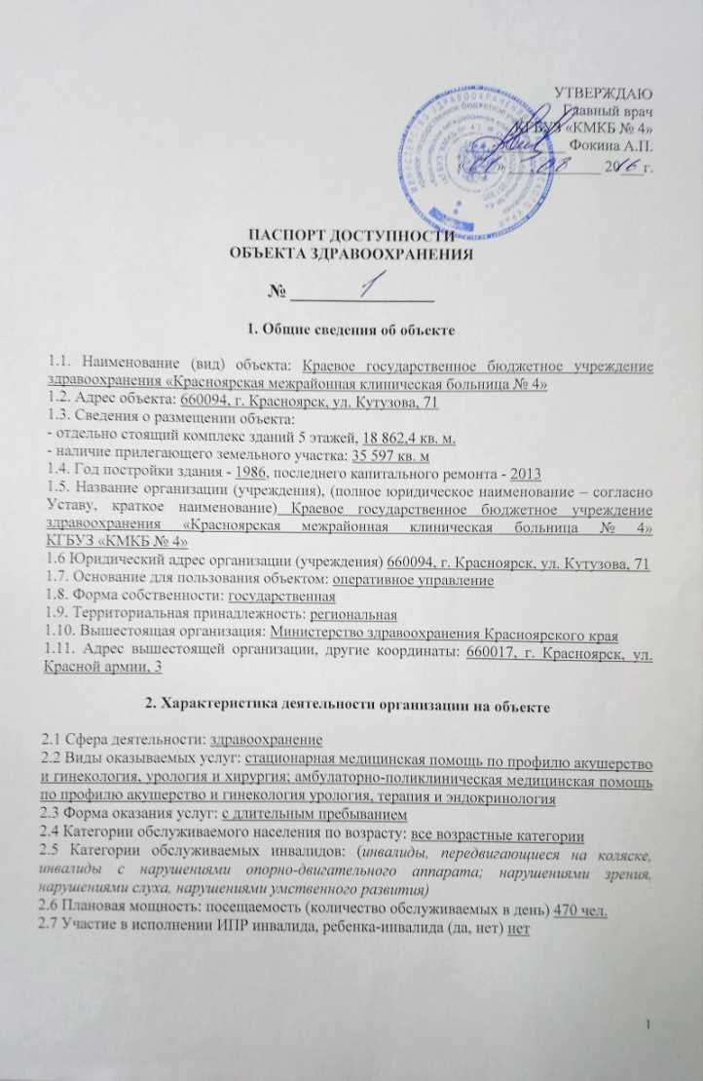
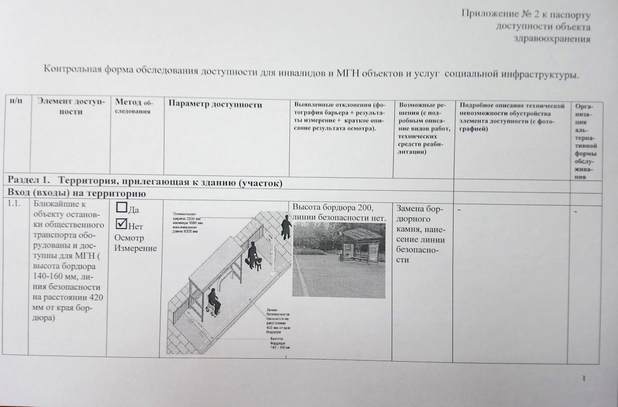
Паспорт доступности КГБУЗ «КМКБ № 4»
Инвалид с кодом «К» - колясочник
Инвалид с кодом «С» – слепой, слабовидящий
Инвалид с кодом «У» – с нарушениями умственного развития
Инвалид с кодом «Г» - глухонемой, глухой
Инвалид с кодом «О» - с нарушениями опорно-двигательного аппарата

Slide 7
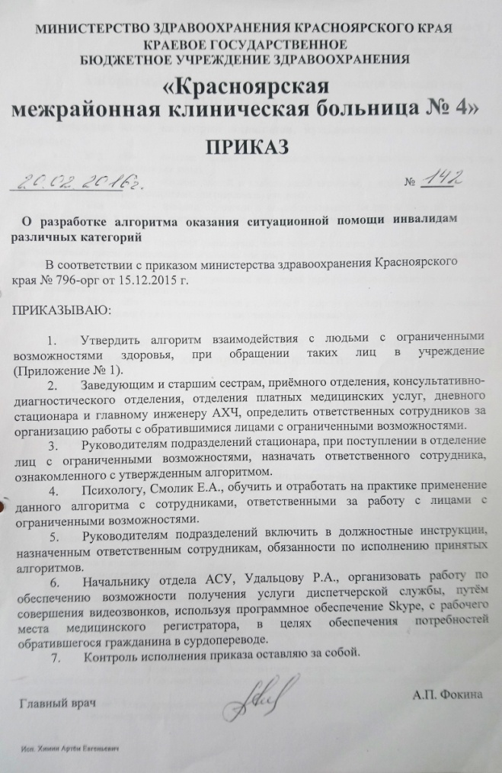
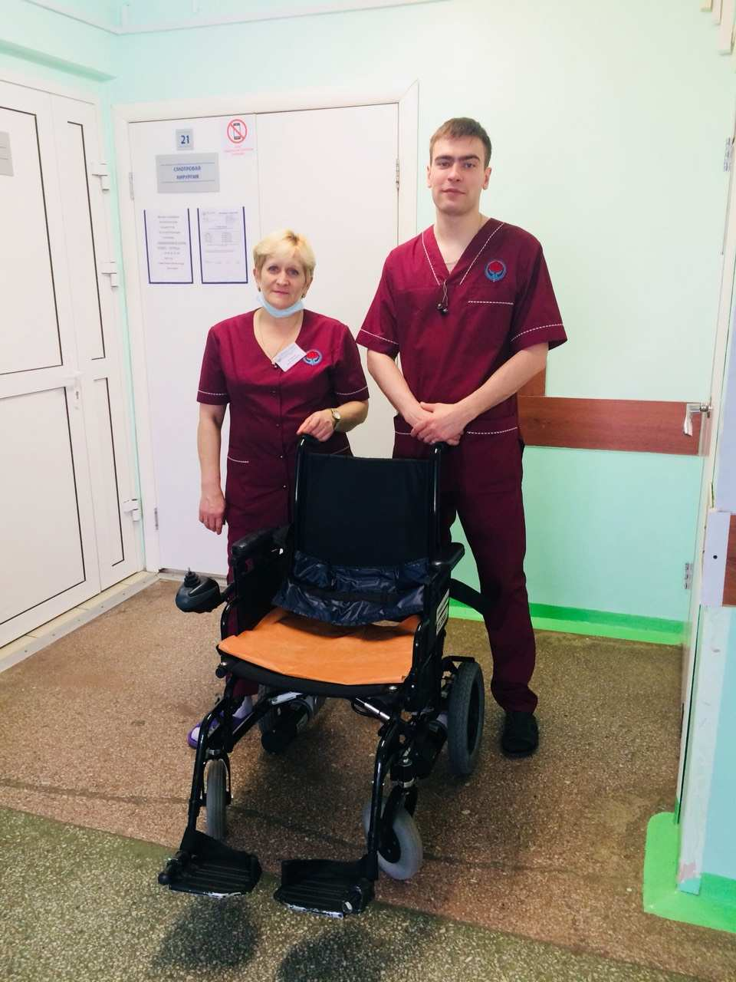
Приказ о разработке алгоритма оказания ситуационной помощи инвалидам различных категорий

Slide 8
Состояние доступности основных структурно-функциональных зон КГБУЗ «КМКБ № 4»
№ | Основные структурно-функциональные зоны | Состояние доступности, в том числе для основных категорий инвалидов**
1 | Территория, прилегающая к зданию (участок) | ДУ-И (К,О,С) ДП-И (Г,У)
2 | Вход (входы) в здание | ДУ-И (К,О,С) ДП-И (Г,У)
3 | Путь (пути) движения внутри здания (в т.ч. пути эвакуации) | ДП-И (К,О,Г,У) ДУ-И (С)
4 | Зона целевого назначения здания (целевого посещения объекта) | ДП-В (К,О,Г,У) ДУ-И (С)
5 | Санитарно-гигиенические помещения | ДУ-И (К,С,О) ДП-И (Г,У)
6 | Система информации и связи (на всех зонах) | ДП-И (К,О,Г,У) ДУ-И (С)
7 | Пути движения к объекту (от остановки транспорта) | ДУ-И (К,О,С) ДП-И (Г,У)

Slide 9
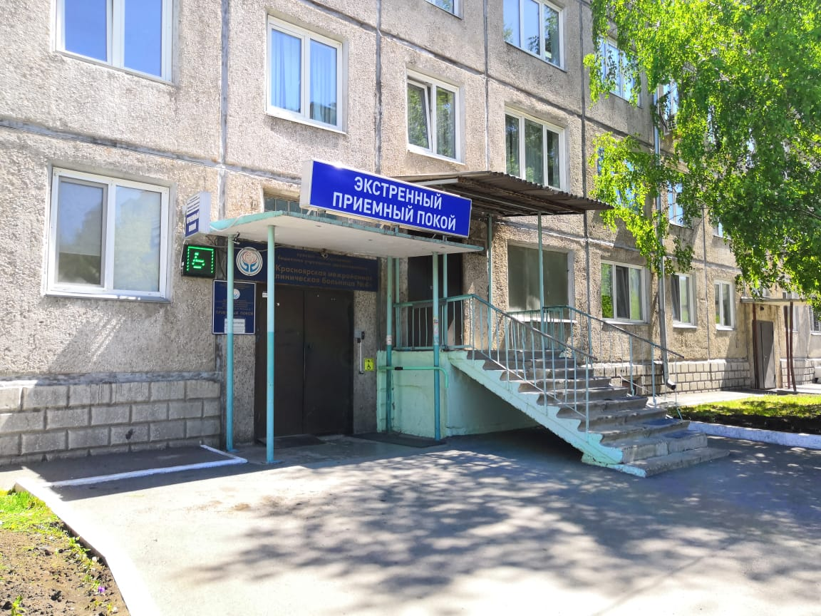
1. Территория, прилегающая к зданию

Slide 10
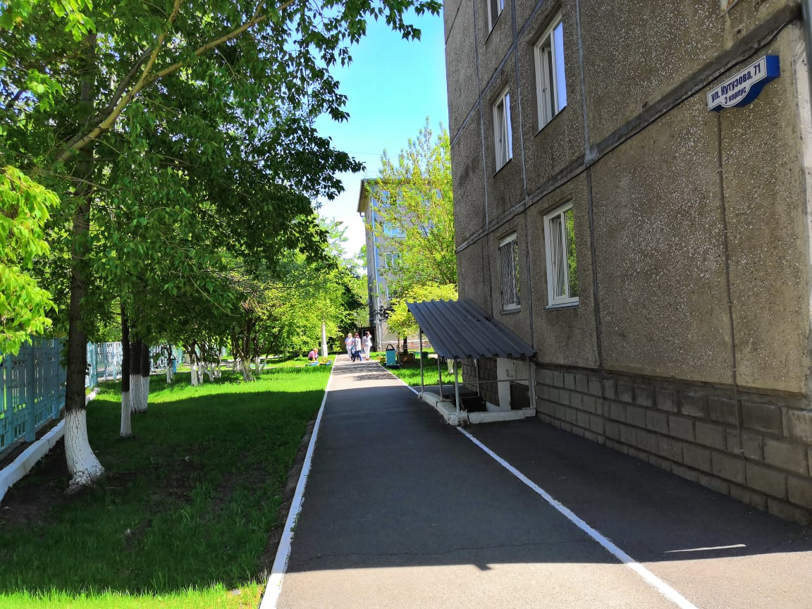

Slide 12
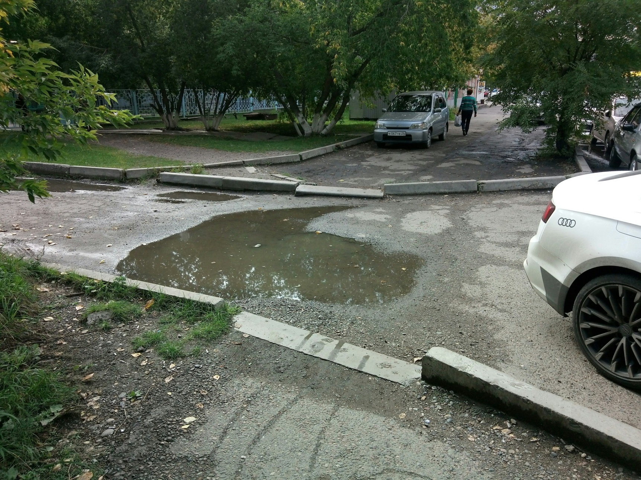
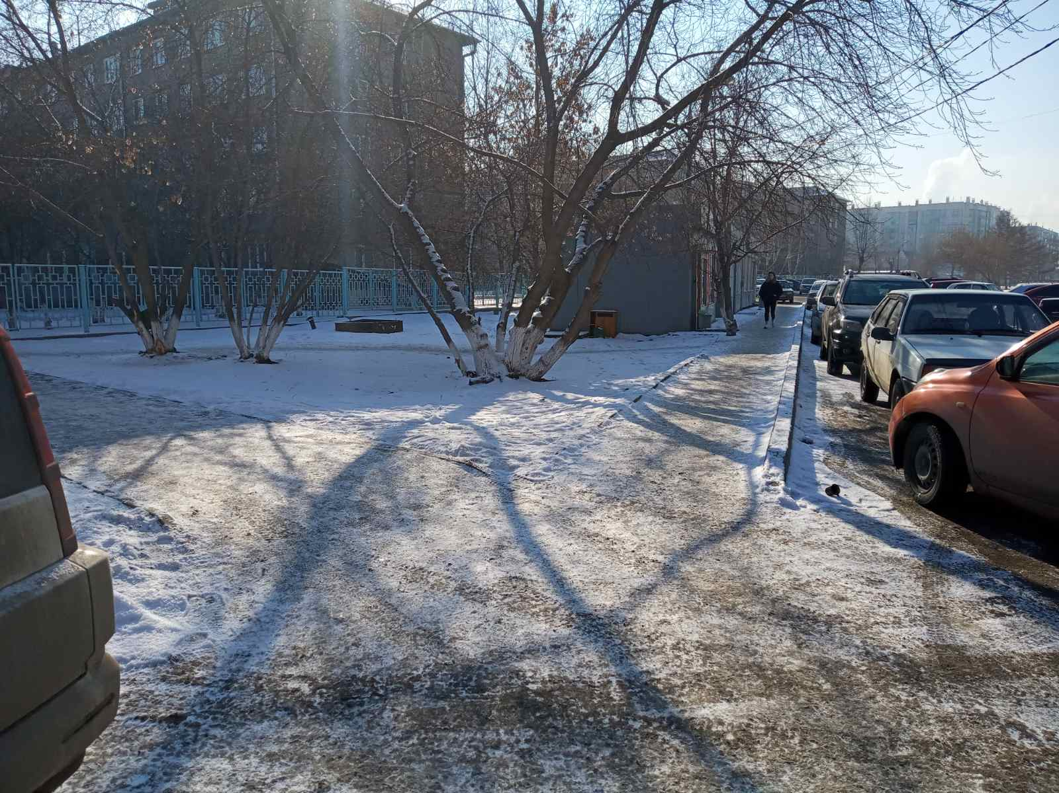
Администрацией Кировского района г. Красноярска выполнены работы по созданию доступных подъездных путей к зданиям больницы в рамках программы по формированию комфортной городской среды г. Красноярска

Slide 13
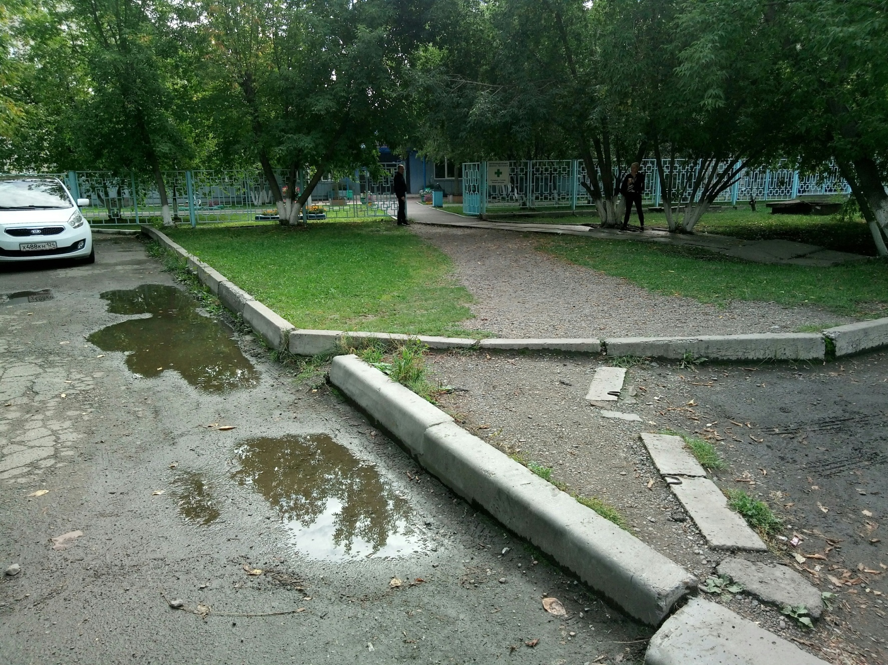
Прилегающая территория ул. Кутузова

Slide 14
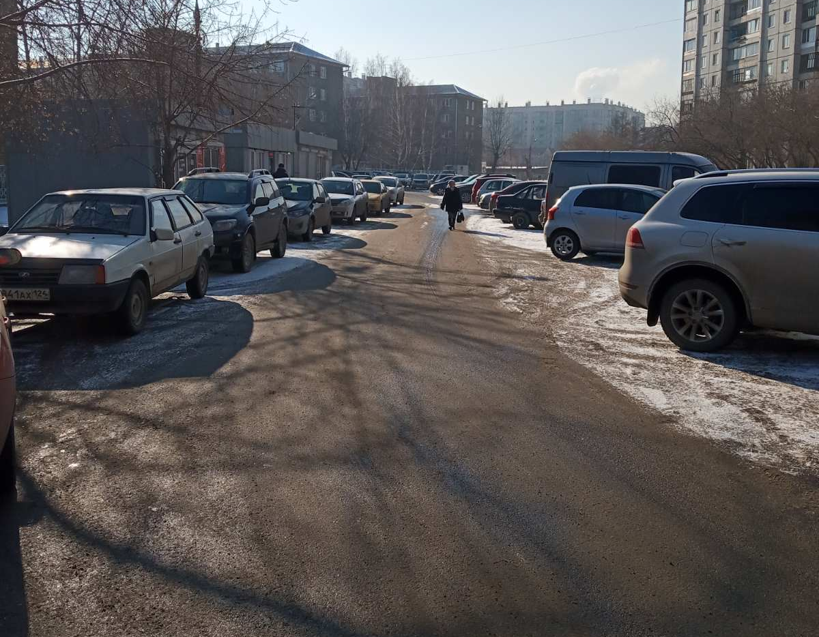
Автопарковка для пациентов и посетителей

Slide 15
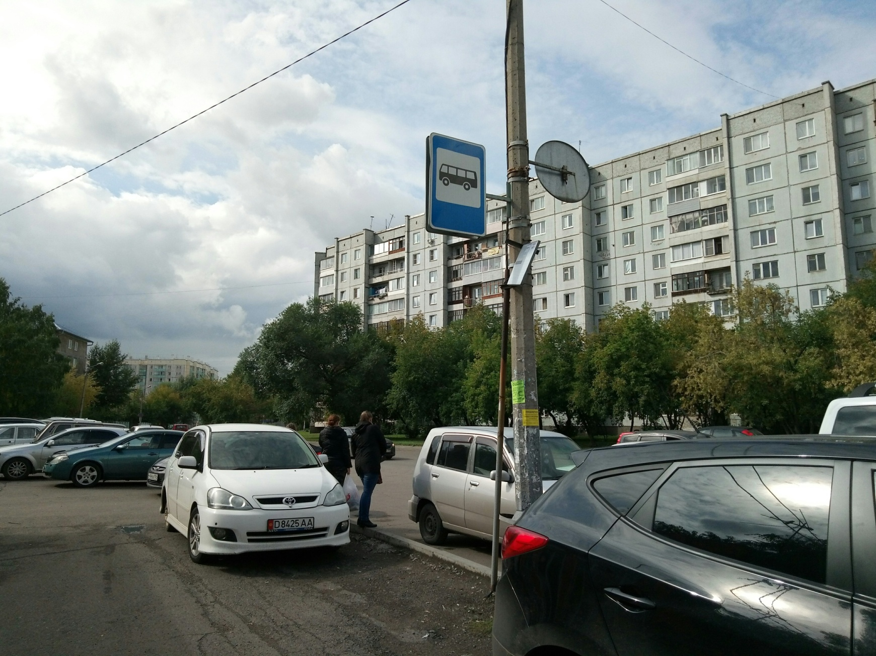
Остановочный пункт

Slide 16
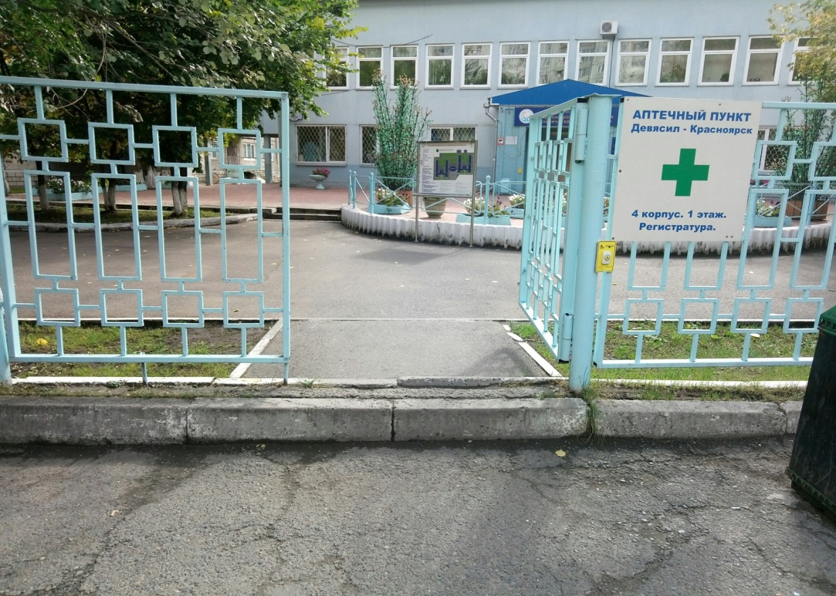
Необходимые мероприятия для адаптации территории
Замена бордюрного камня
Оборудовать беспрепятственный доступ на центральном входе
Нанести на асфальт разметку парковки для инвалидов
Привести в соответствие уклоны на путях движения инвалида
Дополнительное освещение входных и автопарковочных зон.

Slide 17
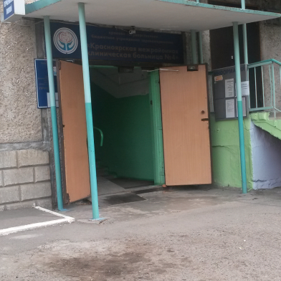
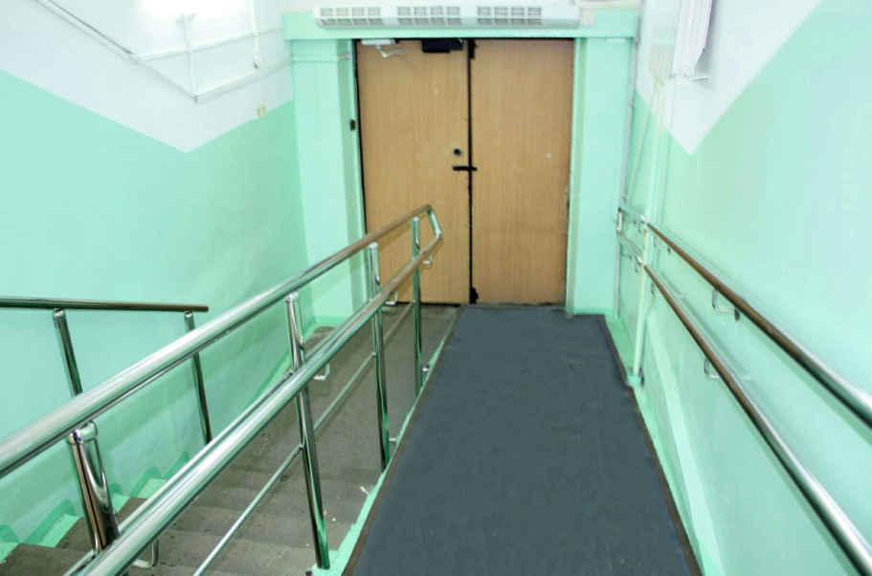
2. Вход (выходы) в здание 1 корпус

Slide 18
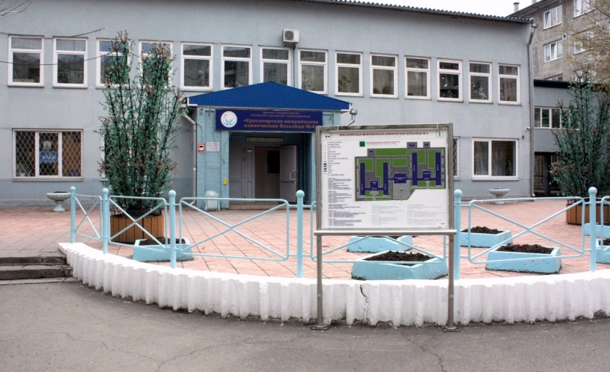
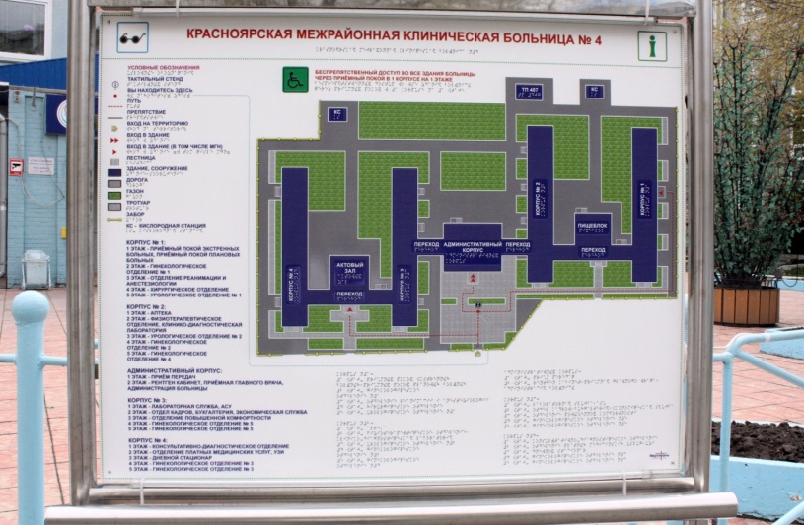
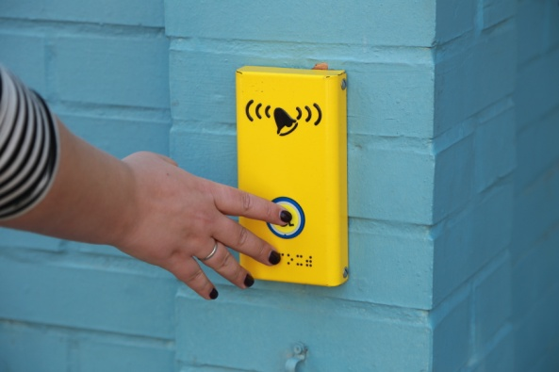
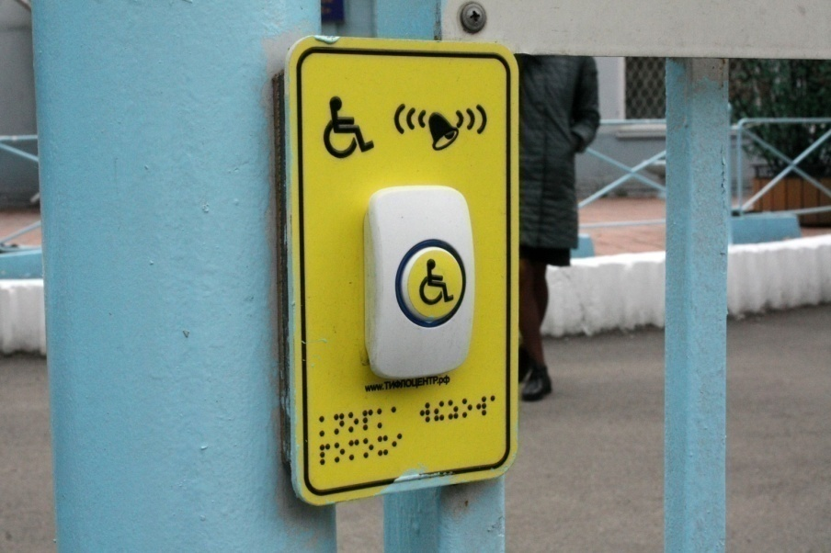
Административно-бытовой корпус

Slide 19
Переход между 3 и 4 корпусами

Slide 20
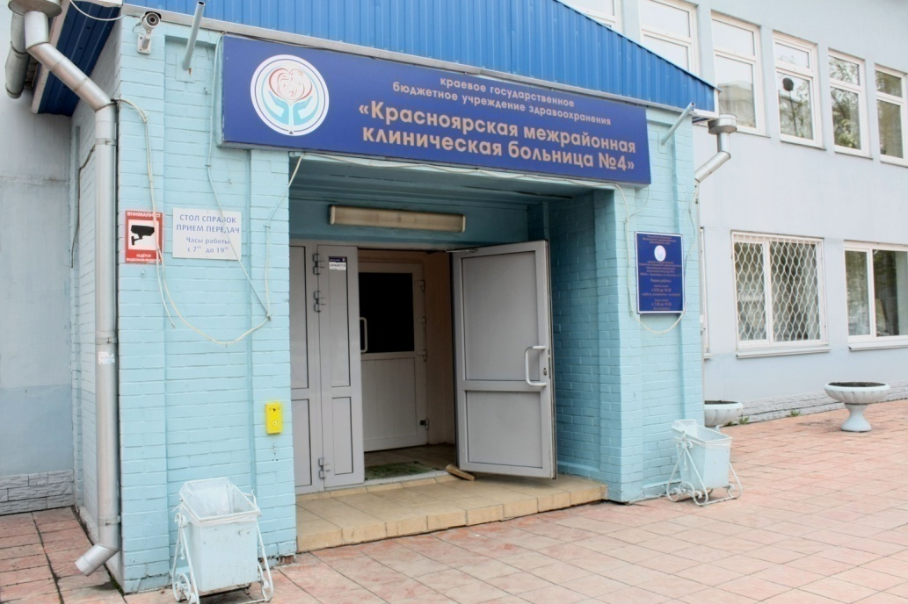
Необходимые мероприятия для адаптации входных зон в здания
Реконструкция пандуса в соответствии с требованиями в приемном покое
Обустройство входной группы планового и экстренного приемного покоя
Установить пандусы на входе в здание (АБК, переход между 3 и 4 корпусами)
Установить кнопку вызова помощи на входе в здание перехода между 3 и 4 корпусами.

Slide 21
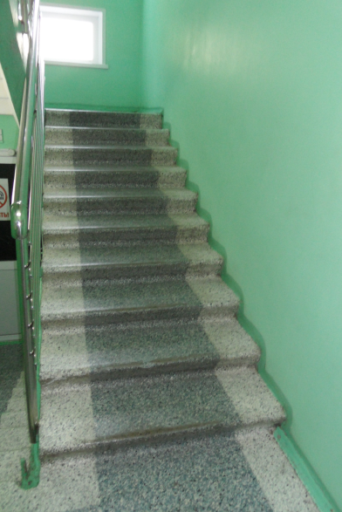
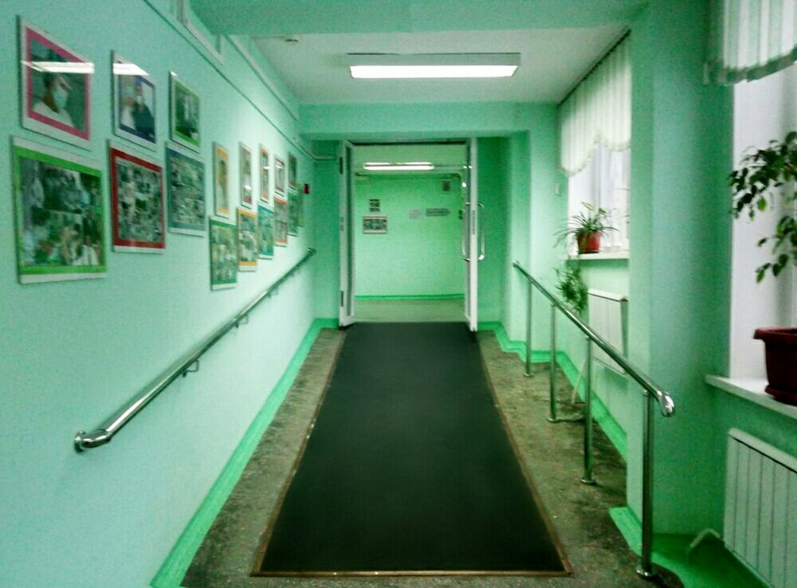
3. Пути движения внутри здания
Между корпусами

Slide 22
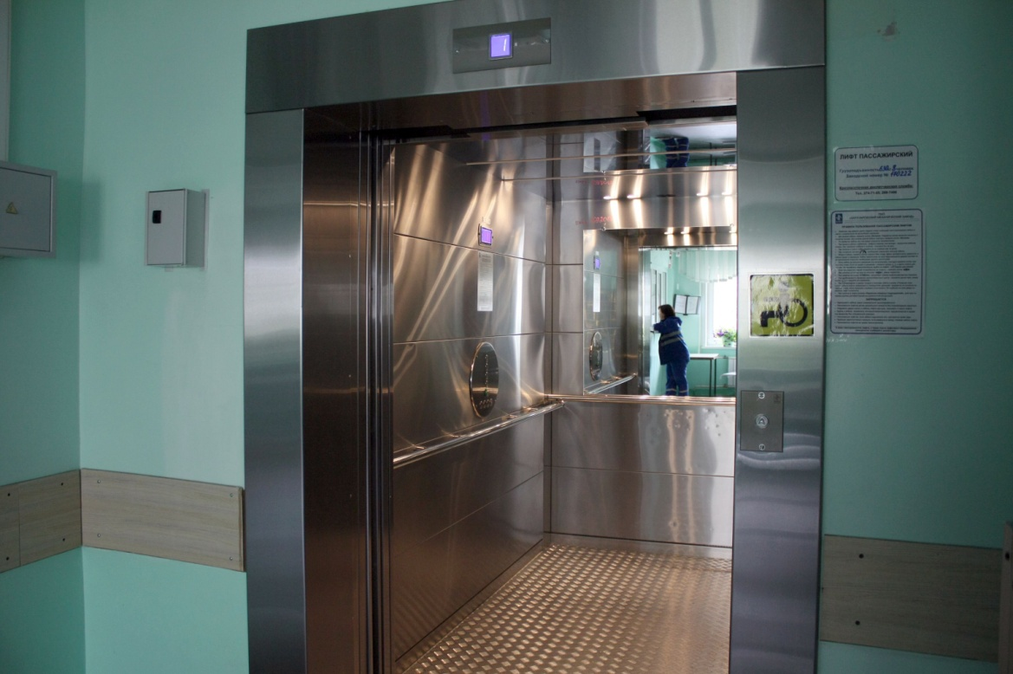
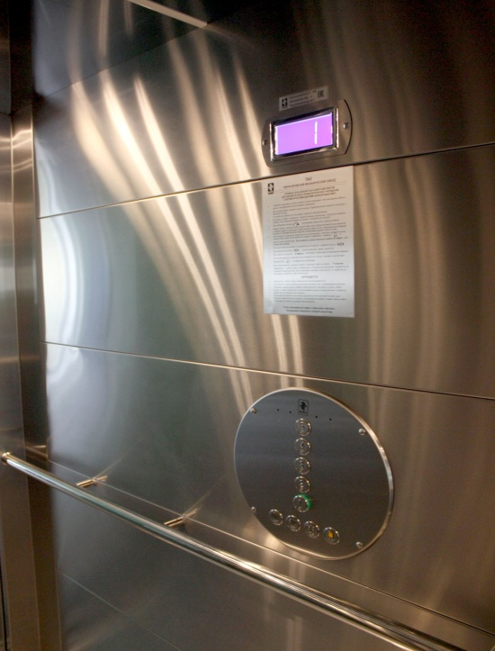

Slide 23
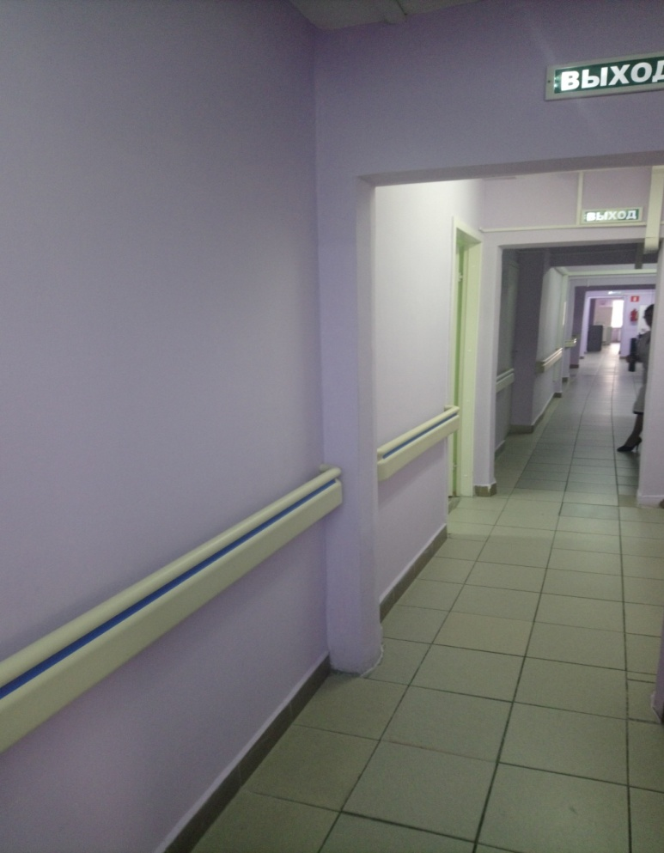
В отделениях_

Slide 24
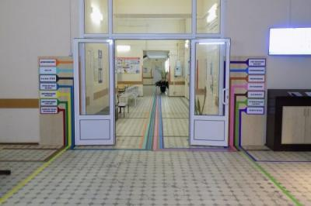
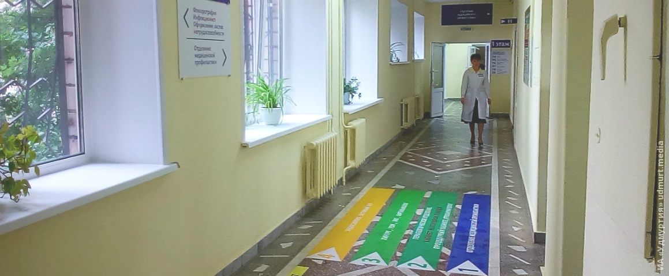
Необходимые мероприятия для адаптации входных зон в здания
Продолжить установку поручней на путях движения МГН (отделения)
Оборудовать внутри зданий учреждения маршрутизацию с контрастно окрашенными поверхностями для информатизации о расположении структурных подразделений

Slide 25
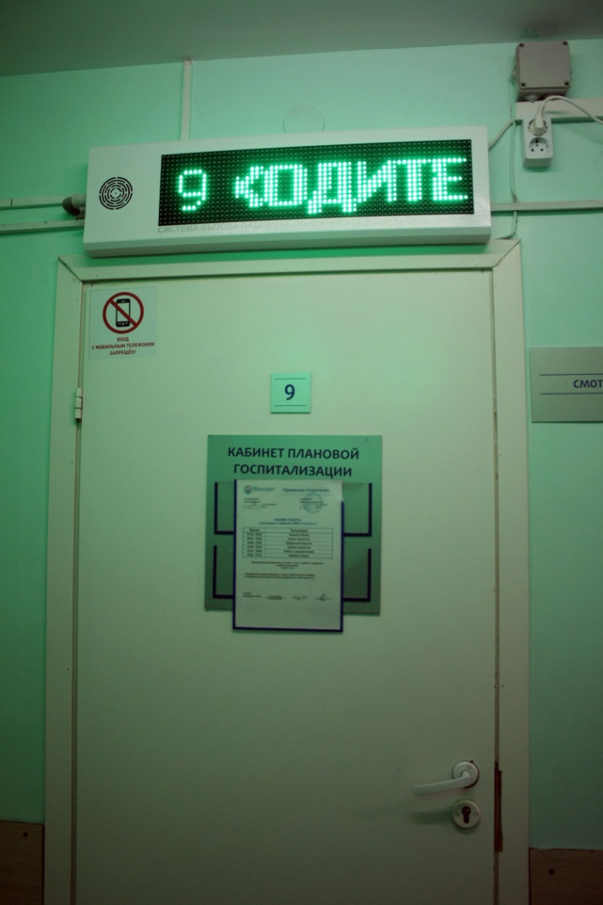
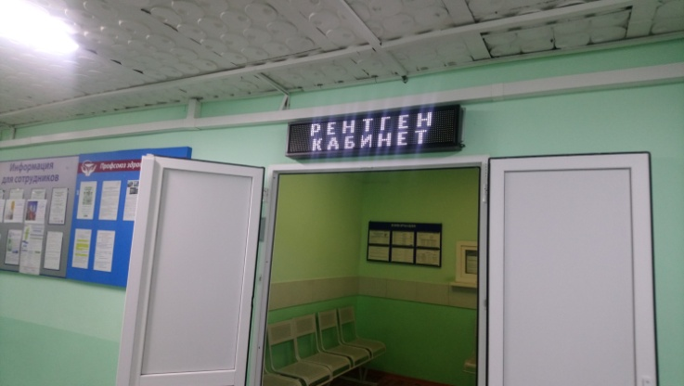
4. Зона целевого назначения здания (целевого посещения объекта)

Slide 26
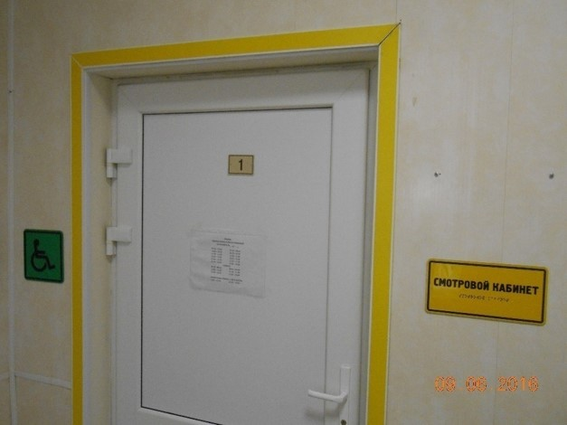
Необходимые мероприятия для адаптации зон целевого назначения
Оснастить все кабинеты приема врачей системой вызова пациента
Оборудовать кабинеты приема врачей информационными табличками с дублирующими рельефными знаками
Оборудовать двери контрастно окрашиваемыми поверхностями

Slide 27
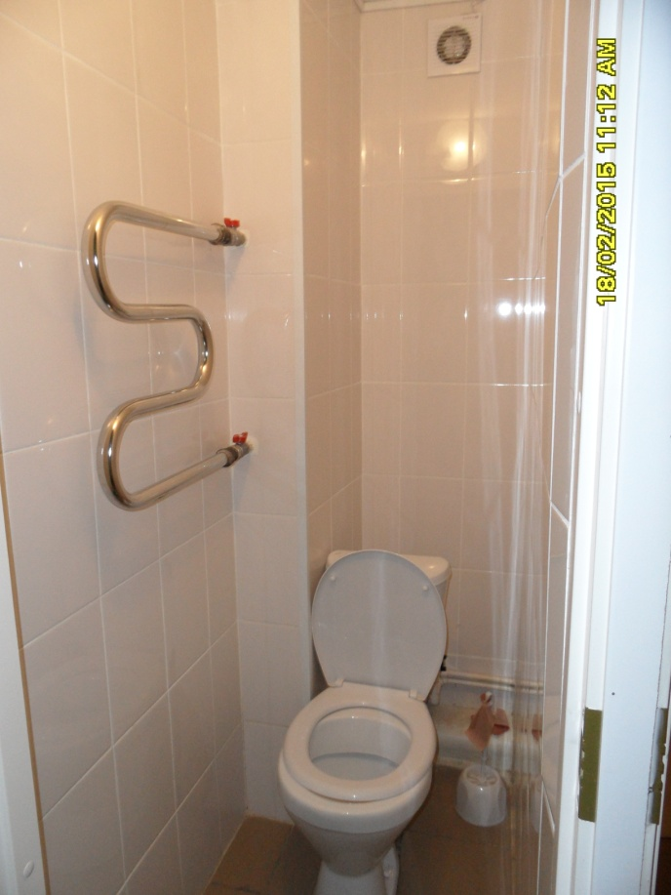
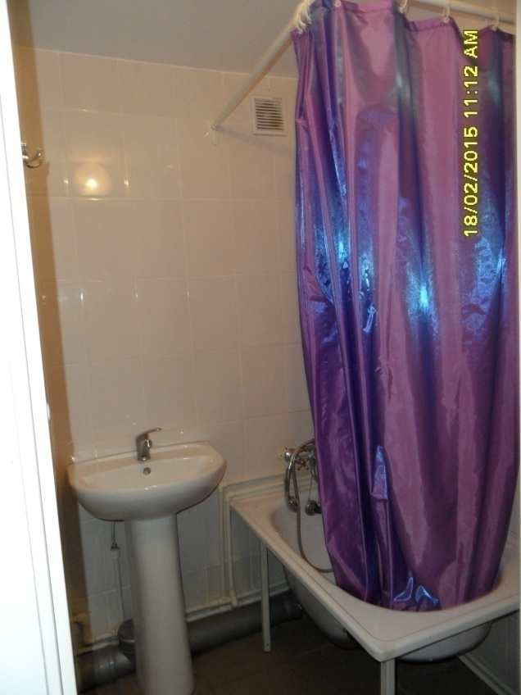
5. Санитарно-гигиенические помещения
В отделениях

Slide 28
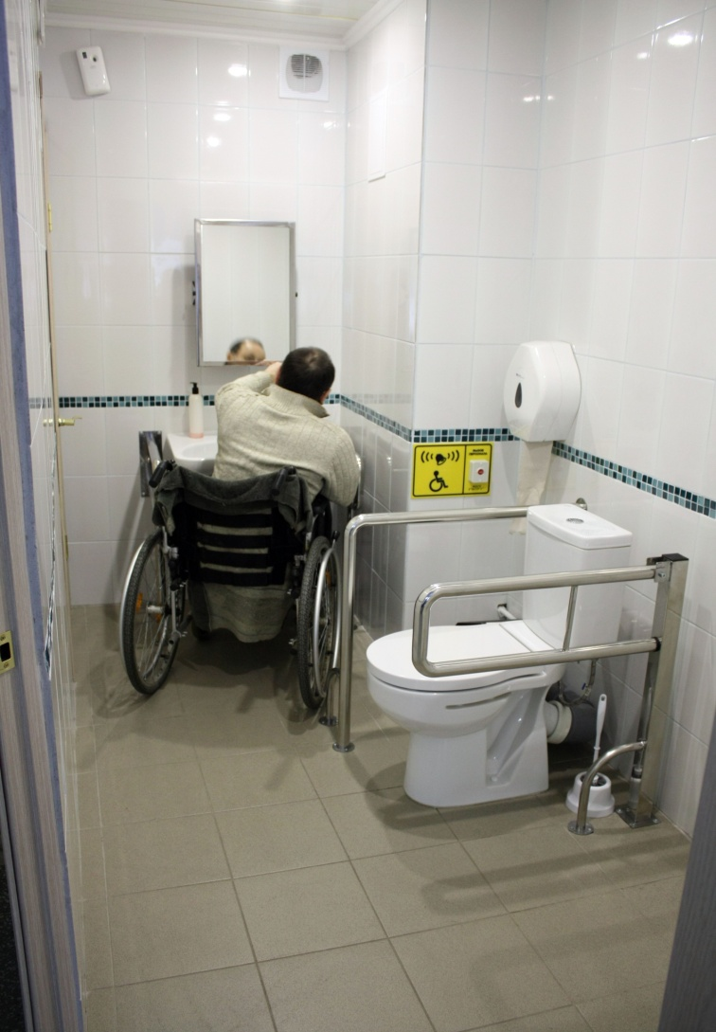
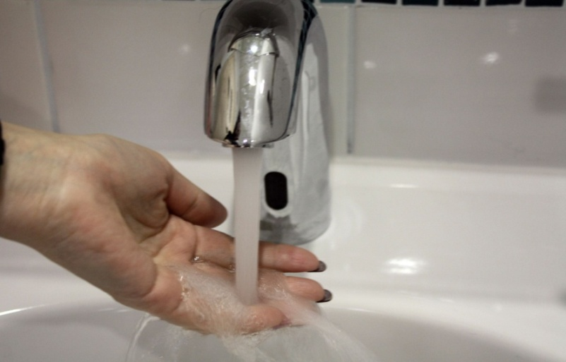
Входные зоны (приемный покой, помещение приема передач)

Slide 29
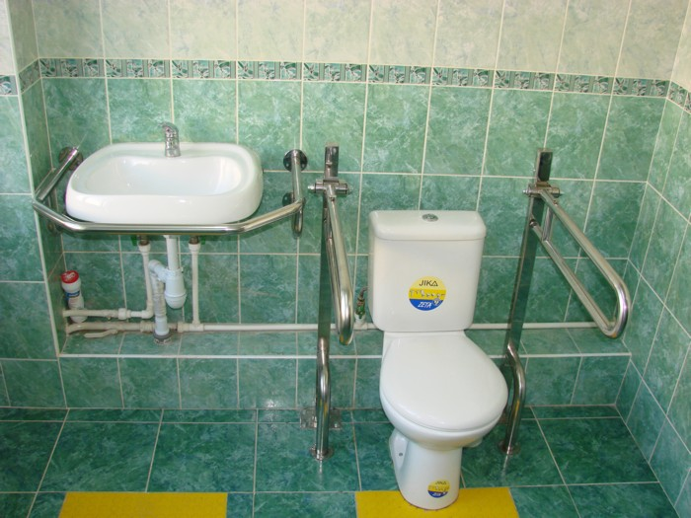
Необходимые мероприятия для адаптации санитарных помещений
Организовать санитарно-гигиенические помещения для инвалидов в отделениях
Приобрести специальное оборудование для санитарно-гигиенических помещений

Slide 30
6. Система информации и связи на всех зонах

Slide 32
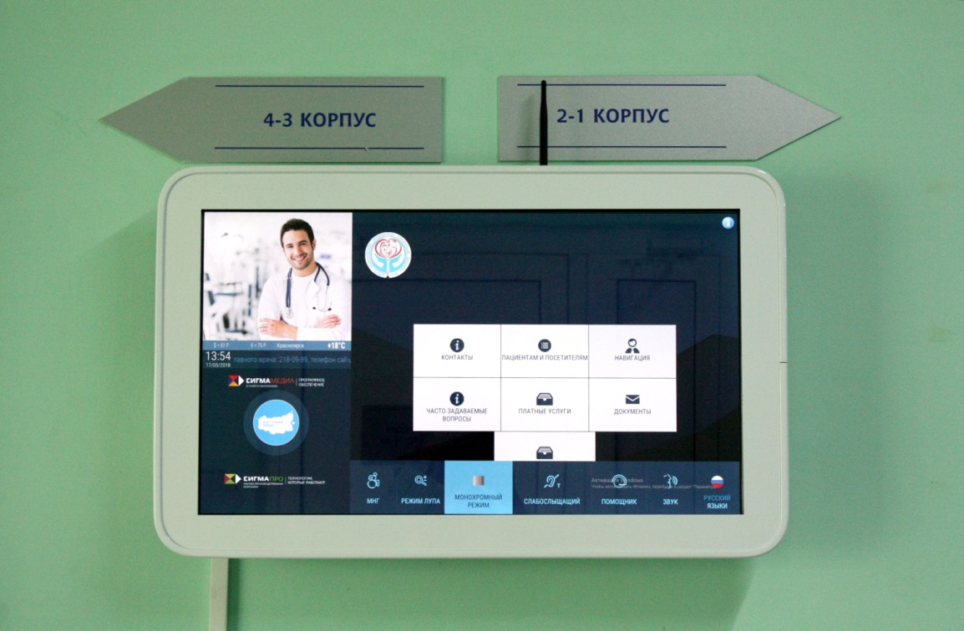
Входные зоны

Slide 34
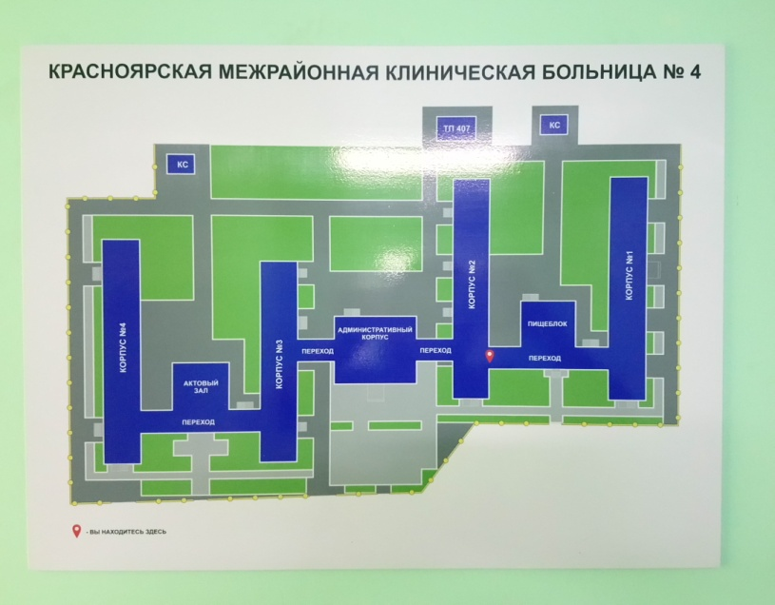
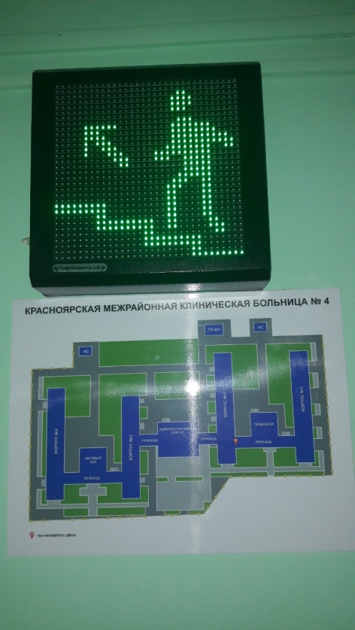
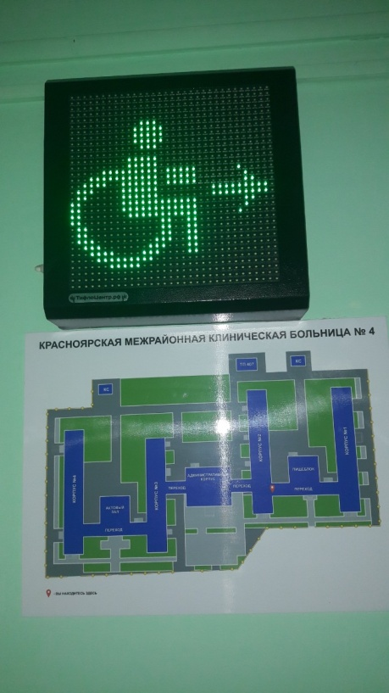
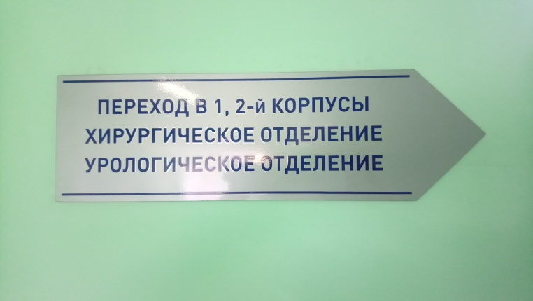
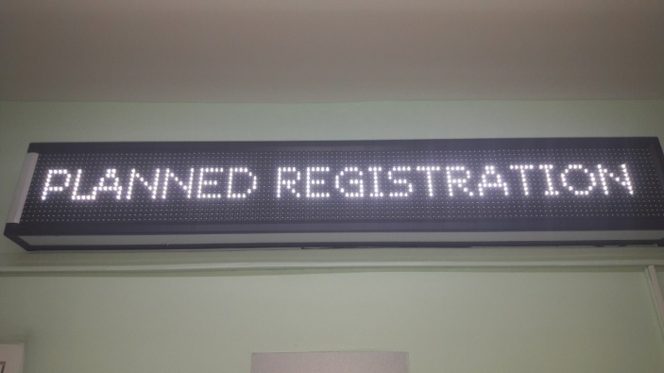
Внутри здания

Slide 35
Необходимые мероприятия для адаптации системы информации и связи
Оборудовать внутри зданий учреждения маршрутизацию с контрастно окрашенными поверхностями для информатизации о расположении структурных подразделений

Slide 36
7. Пути движения к объекту (от остановки транспорта)
Путь следования к объекту пассажирским транспортом :
6 автобусных маршрутов: 3 – Студгородок, через центр города (обратный маршрут от автовокзала «Восточный»); 18, 40 от предмостной площади; 27 от международного автовокзала; 18с от «Красфарма»; 40а от автовокзала «Восточный».
Наличие адаптированного пассажирского транспорта к объекту: нет
Путь к объекту от ближайшей остановки пассажирского транспорта:
Расстояние до объекта от остановки транспорта 180-330 м.
Время движения (пешком) 2-5 мин.
Наличие выделенного от проезжей части пешеходного пути: да
Перекрестки: регулируемые
Информация на пути следования к объекту: нет
Перепады высоты на пути: нет

Slide 37
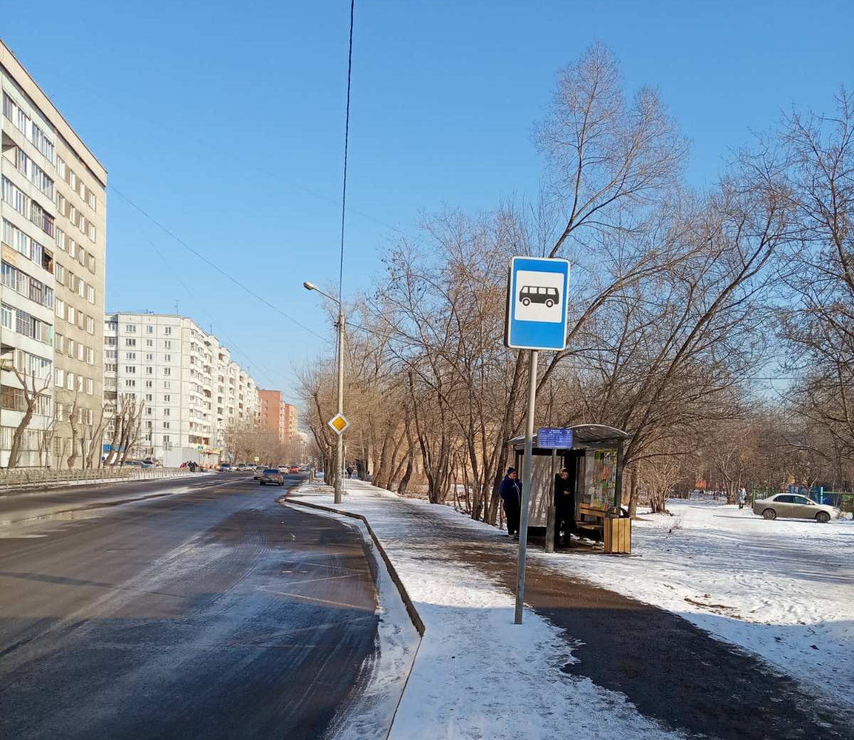
Остановочный пункт

Slide 38
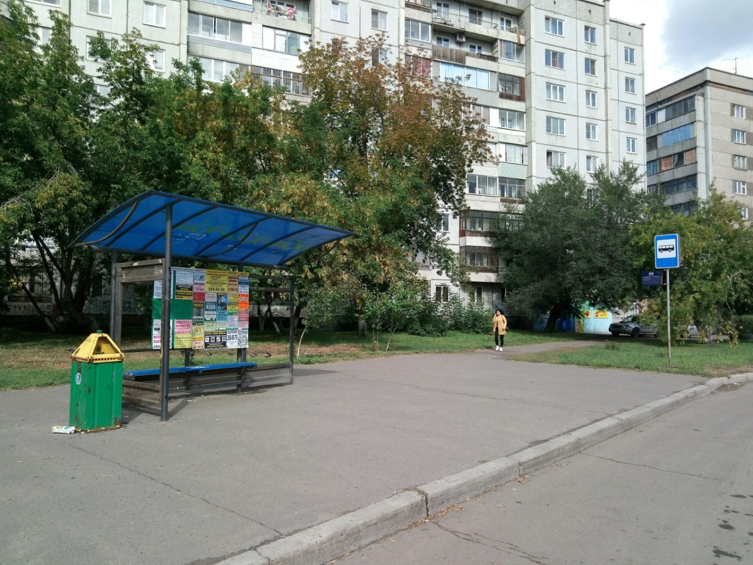
Необходимые мероприятия для адаптации путей движения к объекту
Замена бордюрного камня
Разместить схему движения до больницы на остановочном пункте
Замена асфальтового покрытия
Освещение остановочного пункта.

Slide 39
Мероприятия, выполненные в рамках программы «Доступная среда» в 2017 г.
Замена лифтов в 1 и 2 корпусах с учетом МГН –
6 067 739,94 рублей
Устройство путей движения (поручни в хирургическом отделении) – 442 500,00 рублей
Приобретение тактильно-сенсорных терминалов –
851 905,00 рублей
Приобретение системы вызова пациента –
267 000,00 рублей
Приобретение уличной тактильной мнемосхемы
больницы - 80 433,00 рублей
Приобретение системы вызова помощника –
15 359,00 рублей
ИТОГО: 7 724 936,94 рублей

Slide 40
Мероприятия, выполненные в рамках программы «Доступная среда» на 2018 г.
Разработка ПСД на выполнение работ по замене лифта в 3 корпусе –
90 000,00 рублей
Замена лифта в 3 корпусе - 2 882 119,85 рублей
Разработка ПСД на выполнение работ по замене лифта в 4 корпусе –
119 958,23 рублей
Приобретение кресло –колясок – 146 828,84 рублей
Устройство путей движения (поручни) – 470 074,00 рублей
Оснащение системами с дублирующими световыми устройствами –
94 920,00 рублей
Обустройство санитарных узлов для МГН в АБК – 92 908,98 рублей
Обустройство санитарных узлов для МГН в 1 корпусе –
98 444,33 рублей
ИТОГО: 3 995 254,23 рублей

Slide 41
Итоговое заключение о состоянии доступности КГБУЗ «КМКБ № 4»
Доступно избирательно всем. Требуется дополнительная
помощь персонала больницы:
при входе в здание для категории инвалидов «к», «о», «с»;
при посещении санитарно-гигиенических помещений для категории инвалидов «к», «о», «с»;
при посещении целевого назначения объекта для категории инвалидов «с».
Затруднение при самостоятельном передвижении маломобильных групп
населения внутри зданий вызывают конструктивные особенности зданий
(год постройки 1986, приспособленное здание, изначально построенное
как общежитие).

Slide 42
Необходимые мероприятия для создания самостоятельного беспрепятственного доступа МГН в КГБУЗ «КМКБ № 4»
1. Дополнительные работы по благоустройству прилегающей территории (разметка парковки, входные зоны, дополнительное освещение)
2. Модернизация входных зон в здания больницы (доступность для самостоятельного передвижения)
3. Обустройство путей движения внутри зданий больницы (маршрутизация, поручни)
4. Установка система вызова пациента на кабинетах приема врачей
5. Капитальный ремонт санитарно-гигиенических помещений для инвалидов

